Slide 1
Preuve GLPI – Stage

Slide 2
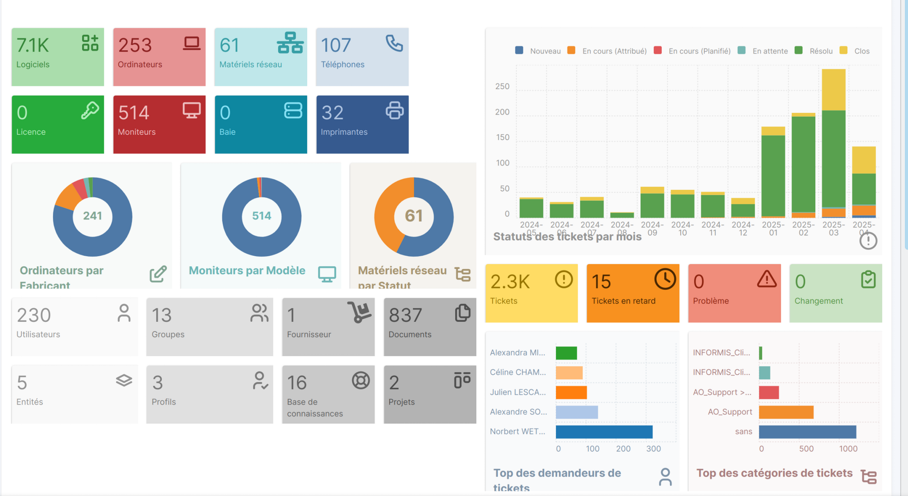
Recenser et identifier les ressources numériques
Advolis Orfis gère sont parc informatique avec l’aide de GLPI permettant de syncroniser les postes utilisateurs avec leurs tickets.
GLPI permet en plus de géré les licences utilisateurs et de pouvoirs ainsi connaître à l’avance les dates des renouvellement des licences par exemple.

Slide 3
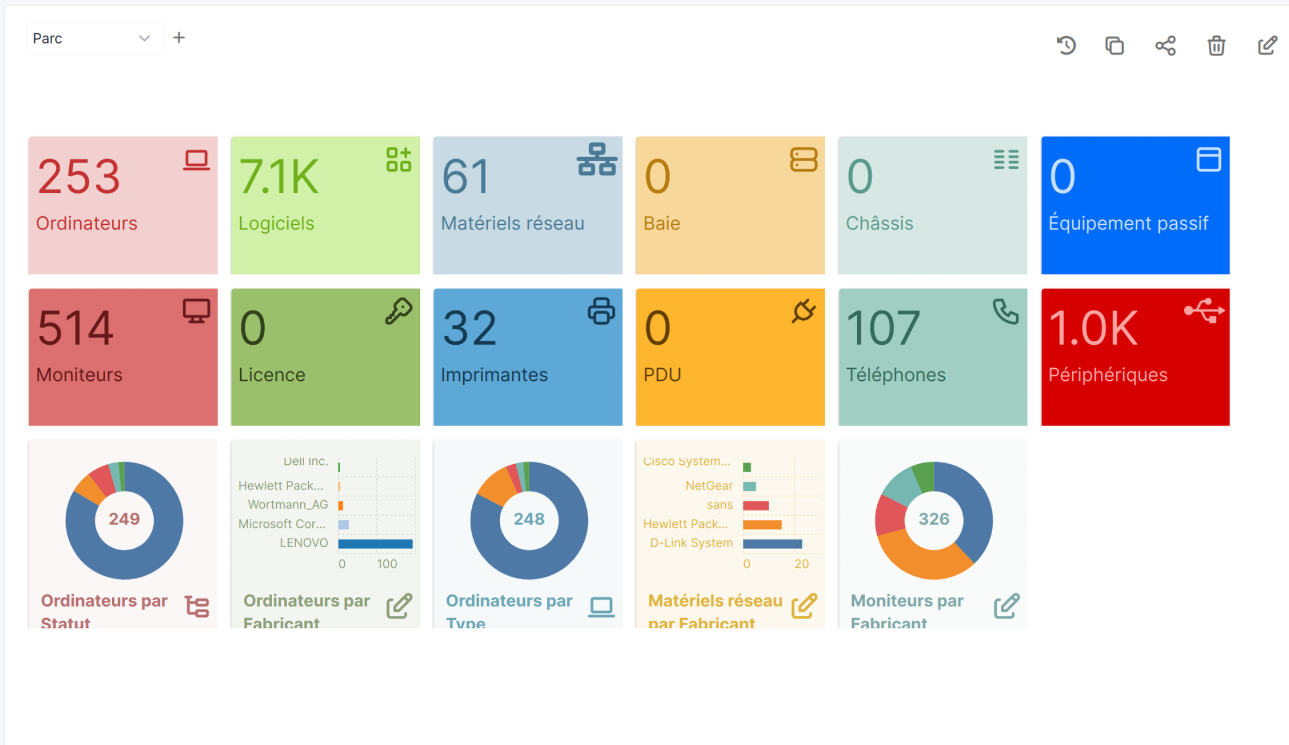
Gestion du parc (inventaire) avec GLPI

Slide 4
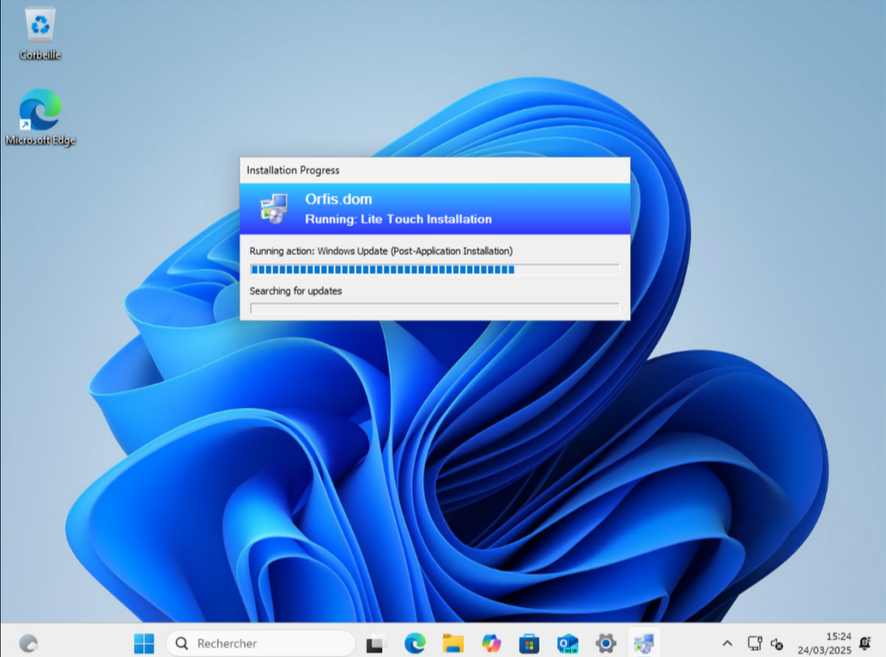
Déploiement via MDT
Déploiement d’OS
intégrant l’agent GLPI
→ Déploiement silencieux
→ Ajout automatiquement
lors de l’intégration au
domaine (GPO)
→ Installation sur tout les
nouveaux postes ayant été
déployer via MDT

Slide 5
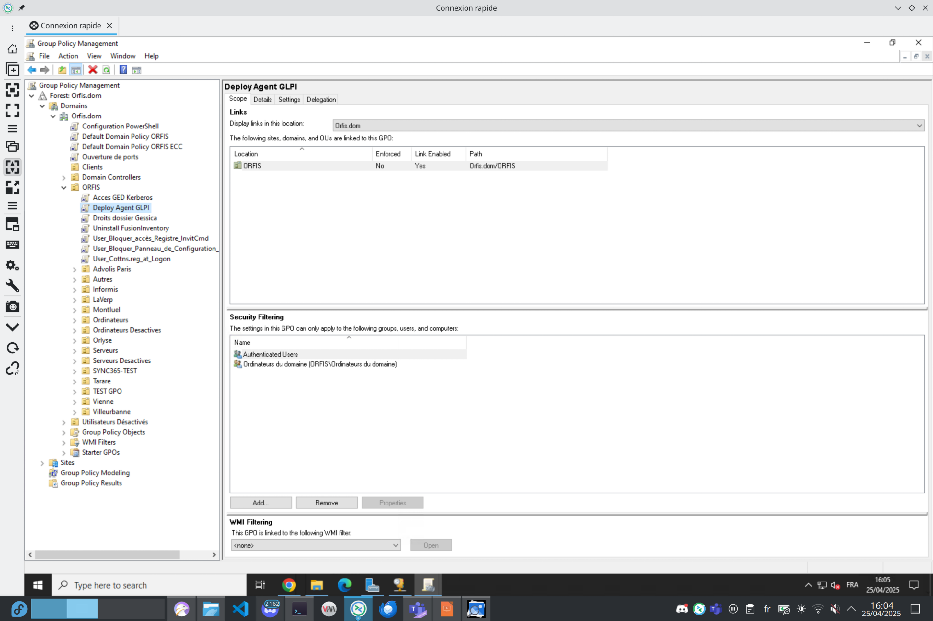
Déploiement par GPO (AD)
Déploiement des agents via GPO. Intégration des postes directement au seins de l’AD une fois que le poste est connecter au domaine.

Slide 6
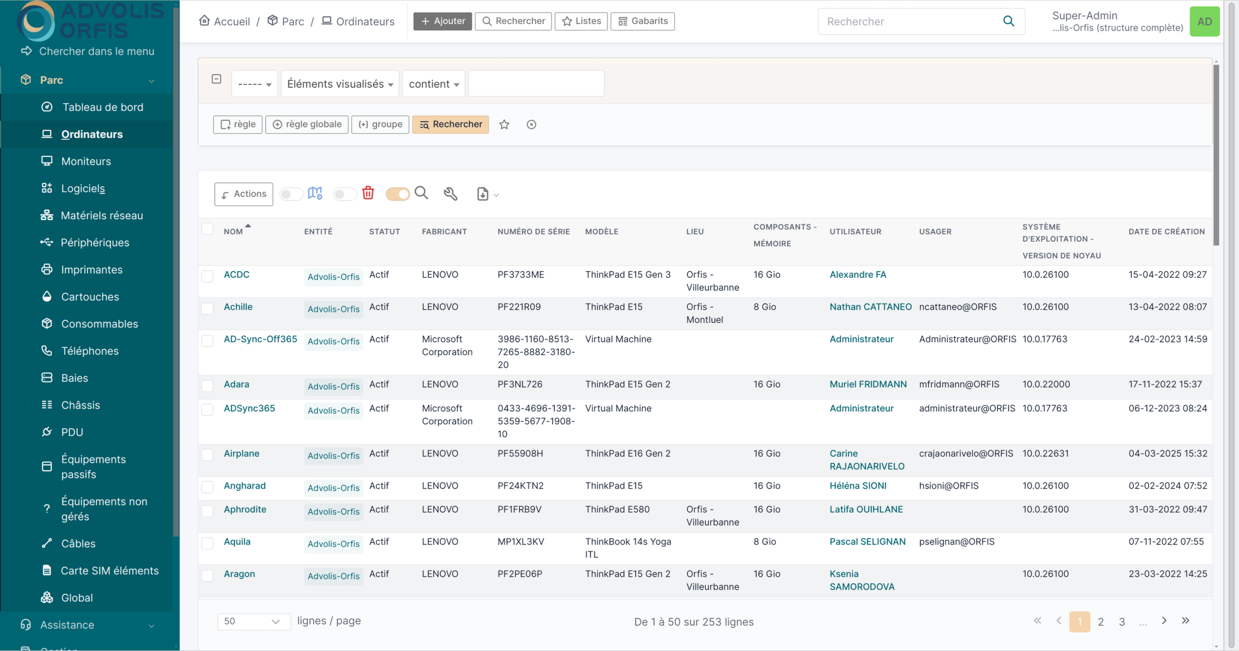
Inventaire
Les postes avec les
specs techniques, les
licences, les logiciels
et les utilisateurs sont
liées à GLPI qui
rempli le rôle
d’inventaire

Slide 7
Conclusion
Le GLPI est mis en production pour 2 utilisations :
Gestion de l’inventaire du SI
Logiciel de support (helpdesk) pour les utilisateurs classiques
J’ai eu l’opportunité de mettre en production ce GLPI avec l’implémentation des éléments tels que les agents permettant une remonté automatique du parc informatique. (J’ai donc pu manipuler les éléments suivants : Hyper-V, Ubuntu, Logiciel GLPI, Agent GLPI, Déploiement des agents via GPO sur l’AD, Mise en production sur la DMZ et disponible depuis n’importe ou sur internet)

